Slide 1






Slide 2

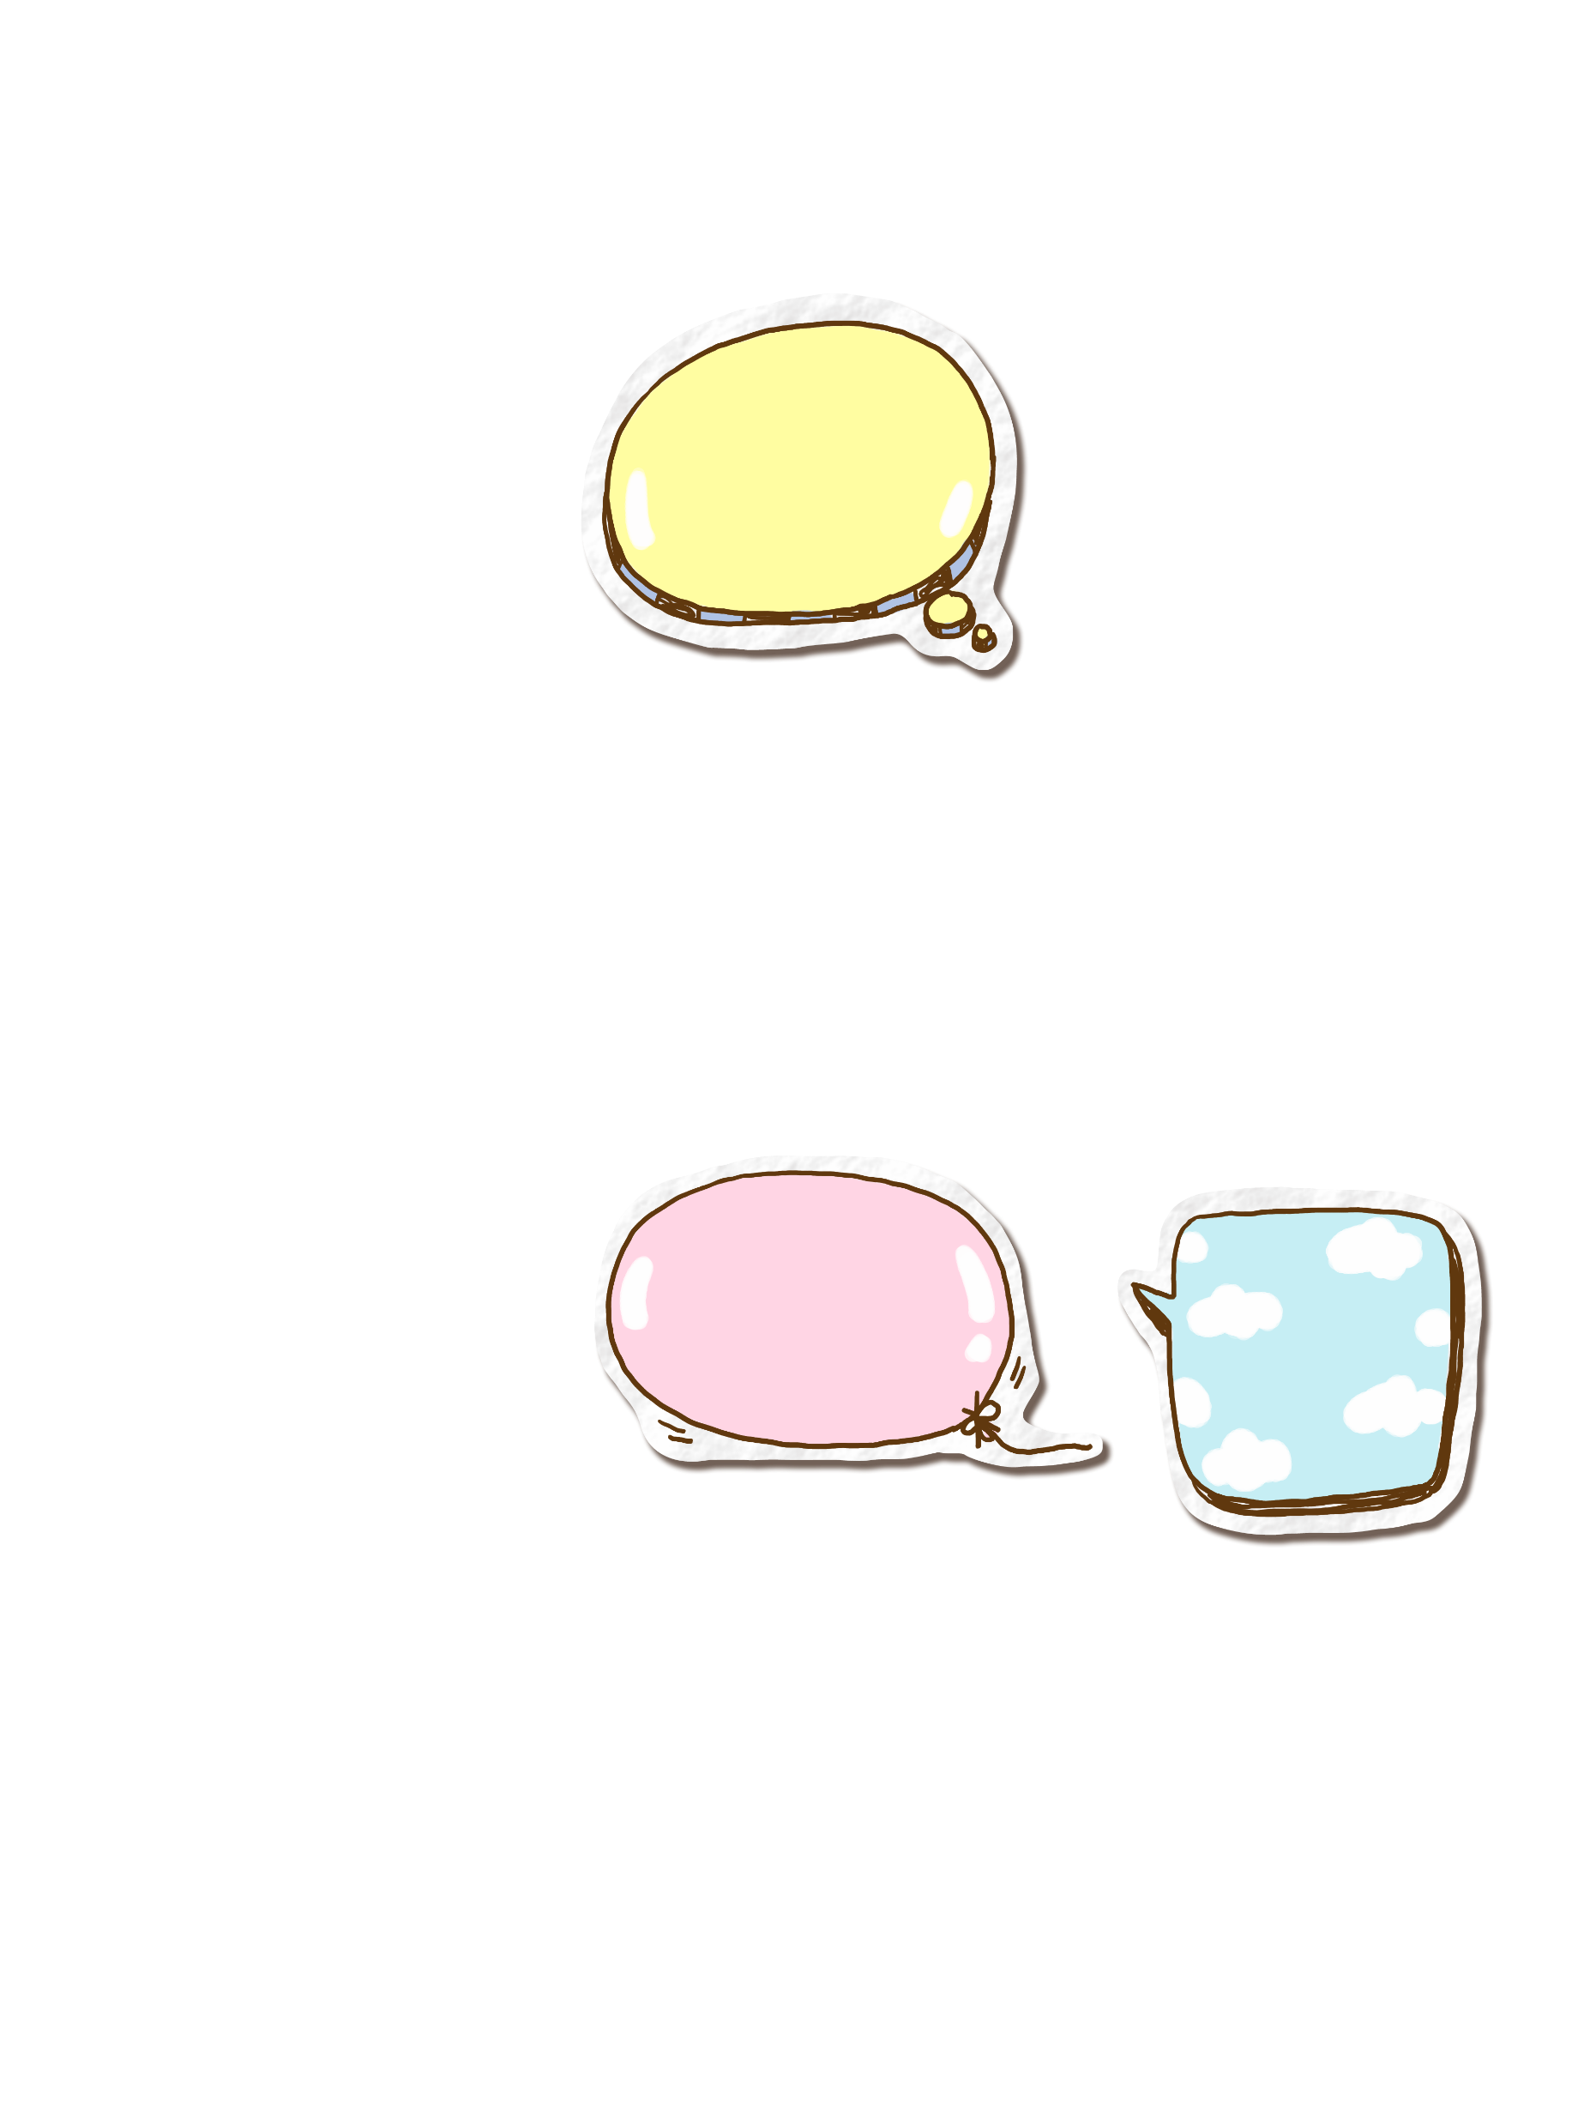


Tính chu vi hình tam giác có độ dài các cạnh là 7 cm, 3 cm và 15 cm.
Đáp án: 25 cm

Slide 3
Tính chu vi hình tứ giác có cạnh là 6 dm, 4 dm, 5 dm và 17 dm.
Đáp án:
32 cm

Slide 4



Thứ … ngày … tháng … năm 2022
Chu vi hình chữ nhật, hình vuông
Notes:
GV gợi mở để hs tự trả lời dưới gợi ý của gv

Slide 5
Khám phá

Slide 6

Notes:
GV gợi mở để hs tự trả lời dưới gợi ý của gv

Slide 7
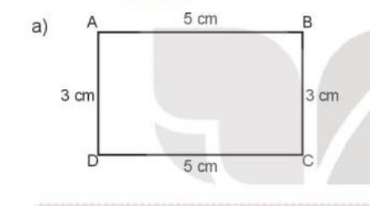
Chu vi hình chữ nhật ABCD là:
5 + 3 + 5 + 3 = 16 (cm)
Hoặc
(5 + 3) x 2 = 16 (cm)
Muốn tính chu vi hình chữ nhật ta lấy chiều dài cộng chiều rộng (cùng đơn vị đo) rồi nhân với 2.
Notes:
GV gợi mở để hs tự trả lời dưới gợi ý của gv

Slide 8
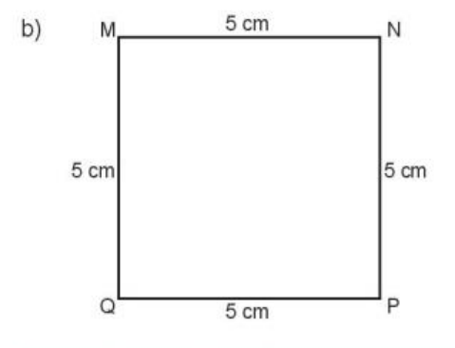
Chu vi hình vuông MNPQ là:
5 + 5 + 5 = 5 = 20 (cm)
Hoặc
5 x 4 = 20 (cm)
Muốn tính chu vi hình vuông ta lấy độ dài một cạnh nhân với 4.
Notes:
GV gợi mở để hs tự trả lời dưới gợi ý của gv

Slide 9
Hoạt động

Slide 10


1
Số?
Notes:
GV gợi mở để hs tự trả lời dưới gợi ý của gv

Slide 11
32
28
40
Notes:
GV gợi mở để hs tự trả lời dưới gợi ý của gv

Slide 12

Tính chu vi hình chữ nhật có:
2
a) Chiều dài 6 cm, chiều rộng 4 cm.
Mẫu:
Bài giải
Chu vi hình chữ nhật là:
(6 + 4) x 2 = 20 (cm)
Đáp số: 20 cm.
2 cm
Bán kính
Đường kính

Slide 13
Tính chu vi hình chữ nhật có:
2
b) Chiều dài 8 m, chiều rộng 2 m.
Bài giải
Chu vi hình chữ nhật là:
(8 + 2) x 2 = 20 (cm)
Đáp số: 20 cm.
2 cm
Bán kính
Đường kính

Slide 14
Tính chu vi hình chữ nhật có:
2
c) Chiều dài 15 dm, chiều rộng 10 dm.
Bài giải
Chu vi hình chữ nhật là:
(15 + 10) x 2 = 100 (dm)
Đáp số: 100 dm.
2 cm
Bán kính
Đường kính

Slide 15
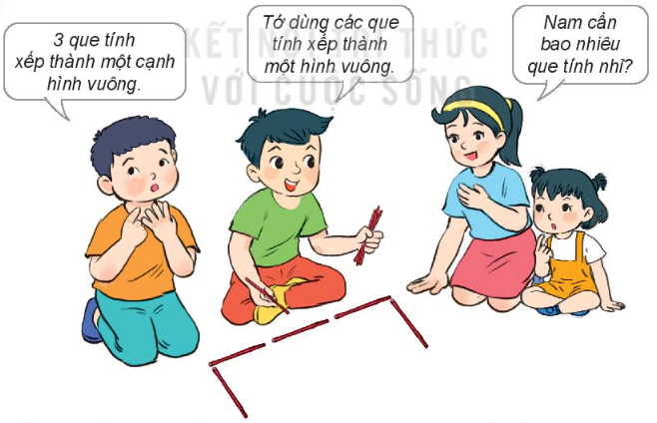
3
Đố em biết Nam cần dùng bao nhiêu que tính để sắp xếp thành một hình vuông có cạnh gồm 3 que tính như hình vẽ trên?
Notes:
GV gợi mở để hs tự trả lời dưới gợi ý của gv

Slide 16
Số que tính để xếp thành một hình vuông có cạnh gồm 3 que tính là:
3 x 4 = 12 (que tính)
Vậy Nam cần 12 que tính để xếp thành một hình vuông có cạnh gồm 3 que tính như hình vẽ trên.
Notes:
GV gợi mở để hs tự trả lời dưới gợi ý của gv

Slide 17


Slide 18







TRÒ CHƠI
Nhạc nền

Slide 19









Mảnh vườn hình chữ nhật có chiều dài 20 cm, chiều rộng 8 cm. Tính chu vi mảnh đất đó?
46 cm
54 cm
160 cm
56 cm
Khi đến mỗi Slide, thầy cô
nhấp chuột trái 1 lần hoặc
phím mũi tên qua phải thì câu hỏi và đáp án sẽ tự xuất hiện.
Sau khi HS đưa ra đáp án qua Camera, thầy cô nhấp vào đáp án đúng để xác nhận đáp án.
Để chuyển sang câu hỏi tiếp theo, thầy cô nhấp phím mũi tên qua phải 2 lần hoặc
nhấp chuột trái 2 lần.

Slide 20
Một miếng bìa hình vuông có cạnh là 8 cm. Tính chu vi miếng bìa đó?
32 cm
64 cm
24 cm
16 cm
Khi đến mỗi Slide, thầy cô
nhấp chuột trái 1 lần hoặc
phím mũi tên qua phải thì câu hỏi và đáp án sẽ tự xuất hiện.
Sau khi HS đưa ra đáp án qua Camera, thầy cô nhấp vào đáp án đúng để xác nhận đáp án.
Để chuyển sang câu hỏi tiếp theo, thầy cô nhấp phím mũi tên qua phải 2 lần hoặc
nhấp chuột trái 2 lần.

Slide 21
Hộp bút hình chữ nhật có chiều rộng 4 cm, chiều dài 12 cm. Tính chu vi hộp bút đó?
16 cm
32 cm
48 cm
36 cm
Khi đến mỗi Slide, thầy cô
nhấp chuột trái 1 lần hoặc
phím mũi tên qua phải thì câu hỏi và đáp án sẽ tự xuất hiện.
Sau khi HS đưa ra đáp án qua Camera, thầy cô nhấp vào đáp án đúng để xác nhận đáp án.
Để chuyển sang câu hỏi tiếp theo, thầy cô nhấp phím mũi tên qua phải 2 lần hoặc
nhấp chuột trái 2 lần.

Slide 22
Một hình chữ nhật có chu vi bằng 160 m, chiều dài là 50 m. Chiều rộng hình chữ nhật là bao nhiêu?
110 m
210 m
30 m
70 m
Khi đến mỗi Slide, thầy cô
nhấp chuột trái 1 lần hoặc
phím mũi tên qua phải thì câu hỏi và đáp án sẽ tự xuất hiện.
Sau khi HS đưa ra đáp án qua Camera, thầy cô nhấp vào đáp án đúng để xác nhận đáp án.
Để chuyển sang câu hỏi tiếp theo, thầy cô nhấp phím mũi tên qua phải 2 lần hoặc
nhấp chuột trái 2 lần.

Slide 23

CẢM ƠN CÁC BẠN
ĐÃ GIẢI CỨU CHÚNG TỚ!

Slide 24


Slide 25


Chuẩn bị bài sau: Ôn tập phép cộng, phép trừ trong phạm vi 1000 ( T2) trang 10
Notes:
HS sử dụng đoạn dây đã chuẩn bị để tạo hình ảnh “thẳng, cong”

Slide 26


